Slide 1

WonenBreburg en
OnlineHuisrekening.nl
15 september 2011
Breda

Slide 2


Ja, ik wil meer weten!

Slide 3

OH – Introductie
OH – Introductie
Uitdagingen
Samenwerking
Doel: Hét platform voor studenten worden
Feb 2010: Lancering (focus op financiële taken)
Dec 2010: Toevoeging sociale functionaliteiten
Aug 2011: Nieuwe versie + nieuwe functionaliteiten
Dec 2011: Vertaling in meerdere talen (EN, ES, FR, DU, IT) + mobiele versie
Cijfers:
  5.300+ gebruikers
  1.300+ groepen
  4.600+ kosten per maand ingevoerd
  18.000+ mailtjes per maand verstuurd
  1.200.000+ euro aan kosten verrekend

Slide 4
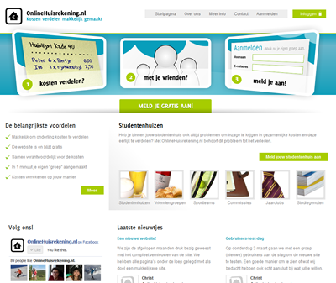
OH – Introductie
OH – Introductie
Uitdagingen
Samenwerking

Slide 5
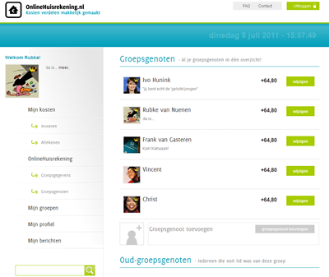
OH – Introductie
OH – Introductie
Uitdagingen
Samenwerking

Slide 6
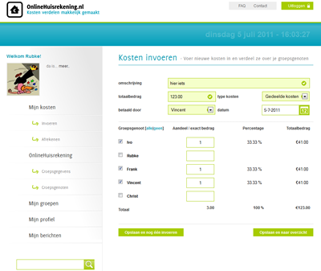
OH – Introductie
OH – Introductie
Uitdagingen
Samenwerking

Slide 7
OH – Introductie
OH – Introductie
Uitdagingen
Samenwerking
Na september 2011: de planning
  Introductie bij alle Kences-leden
  Whitelabeling
  Internationalisering (engels, frans, duits, etc.)
  Extra functionaliteiten (agenda, eetplanner, schoonmaakrooster)

Slide 8
Welke uitdagingen spelen er?
OH – Introductie
Uitdagingen
Samenwerking
Uitdaging: Voorkomen van geschillen
  Gezamenlijke verantwoordelijkheid
  Gezamenlijke controle
  Uiterst redmiddel: case opbouwen
Uitdaging: Bereik van de doelgroep
  Bereik van huidige huurders
  Bereik van toekomstige huurders
Uitdaging: Feedback ontvangen van studenten
  Snel antwoord op bepaalde vragen
  Specifieke subgroep om feedback vragen
…Welke uitdagingen spelen er?

Slide 9
Hoe kunnen we samenwerken?
OH – Introductie
Uitdagingen
Samenwerking
Korte termijn: OnlineHuisrekening.nl voor WonenBreburg
  Introductie van WonenBreburg
  Informatiepagina(s)
Korte termijn: WonenBreburg voor OnlineHuisrekening.nl
  Promotie online
  Promotie offline

Slide 10
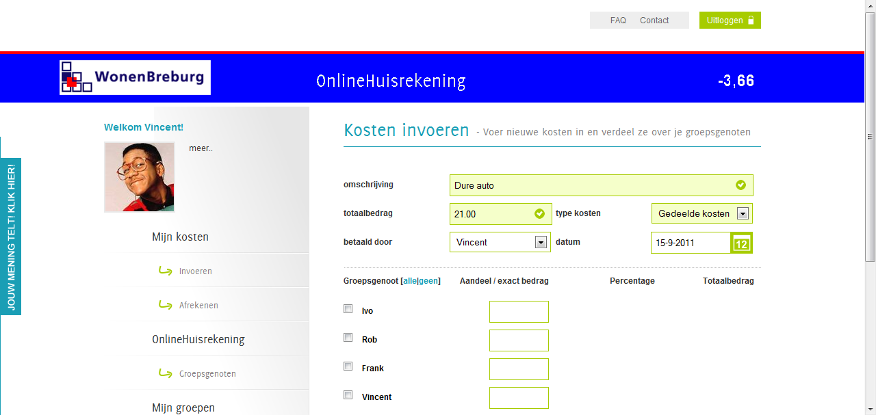
Hoe kunnen we samenwerken?
OH – Introductie
Uitdagingen
Samenwerking
Lange termijn: Q4 2011 OnlineHuisrekening.nl
  Whitelabeling WonenBreburg:
    OnlineHuisrekening.nl via eigen URL
    Huisstijl van WonenBreburg
  Peilingen
    Snelle feedback
    Richten op specifieke subgroepen
5

Slide 11
Hoe kunnen we samenwerken?
OH – Introductie
Uitdagingen
Samenwerking
Lange termijn: Q4 2011 OnlineHuisrekening.nl
  Communicatieplatform
    Whitelabeling versie
    Iedere eenheid een OH-account
    Laagdrempelig en gericht communiceren met huurders
    Extra functionaliteiten
5

Slide 12
Bedankt!
Uw vragen?
Ja, ik wil partner worden!

